Slide 1
NIVEAU 1 · DEEL 2
De motor van TOGAF
Business & Enterprise Architectuur
Business & Enterprise Architectuur

Slide 2
OPDRACHT 0
Peer feedback op de pitches
10 min, tweetallen
werkboek p. 1 Eerst schriftelijk: "zou jouw MT capaciteit vrijmaken?" Dan pas het gesprek

Slide 3
De directie is om
Maar met een staart:
"Het werkgeversdossier moet opnieuw. Laat maar zien hoe dat gaat als het wél volgens een methode loopt."

Slide 4
Vandaag
1
De cyclus in vogelvlucht
2
De fasen: A t/m H + het centrum
3
Deliverables, artifacts, building blocks
4
Waar alles woont: Continuum & Repository
5
De cyclus toegepast op het werkgeversdossier

Slide 5
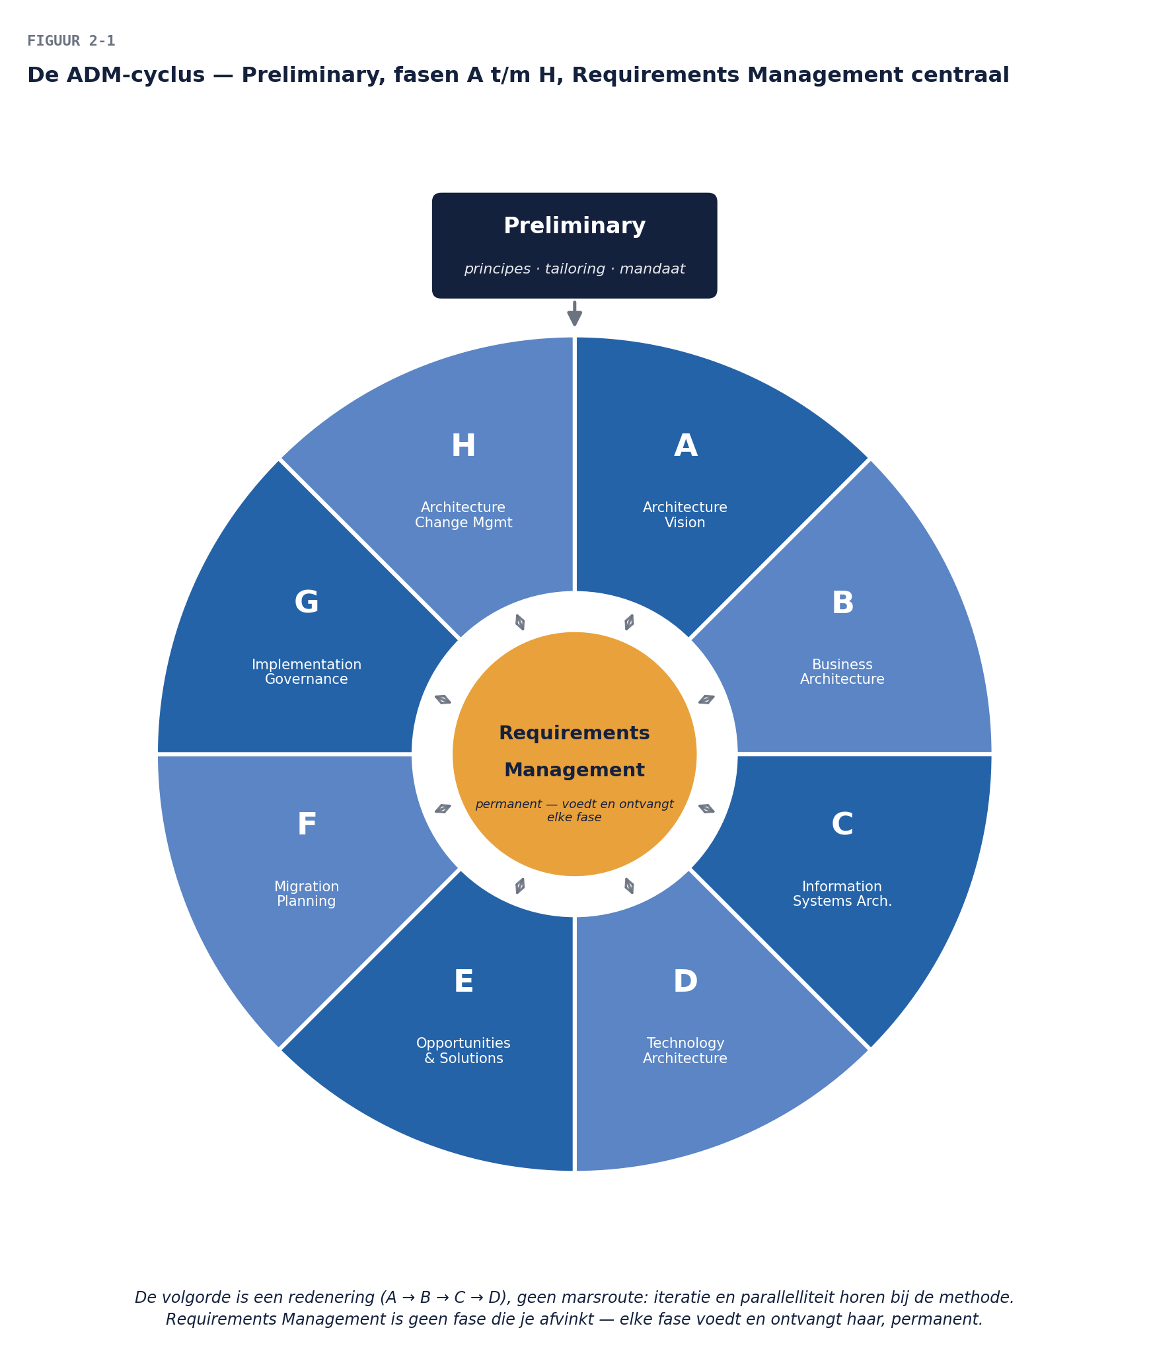
De ADM

Slide 6
Observatie 1: de volgorde is een redenering
Wie bij technologie begint, draait de redenering om
WGP 2.0 deed dat — drie keer tegelijk (B5)

Slide 7
Observatie 2: B–C–D leveren telkens twee toestanden
Baseline (zonder: niet te plannen — B3)
Target (zonder: niet te toetsen — B14)
De gap ertussen = grondstof voor E en F

Slide 8
Observatie 3: de cyclus eindigt niet
Fase H beoordeelt wijzigingen → nieuwe ronde, passende scope
Architectuur = doorlopende functie, geen project
Het verschil tussen een rapport en een stuur

Slide 9
Examensignaal
Fasenamen, -doelen en -volgorde: kernstof OGEA-101
Preliminary hoort erbij, maar zit níet in de ring

Slide 10
OPDRACHT 1
Fasen herkennen
20 min
acht wandelganguitspraken, werkboek p. 1

Slide 11
Preliminary
Bij Meridiaan: dat is deel 1 + vandaag

Slide 12
Fase A · Architecture Vision
Stakeholders & concerns · doelen & drijfveren · scope · risico's
Producten: Architecture Vision + Statement of Architecture Work
WGP 2.0: geen fase A → B11 én B14

Slide 13
Fase B · Business Architecture
Capabilities, processen, organisatie
Hier komt BIZBOK de ADM binnen (deel 12)

Slide 14
Fase C · Information Systems
Data: domeinen, definities, bronnen → het B7-antwoord
Applicatie: landschap, samenhang, dubbelingen → B3, B12

Slide 15
Fase D · Technology
Niet "welke technologie is het leukst" maar "wat geldt, waar wijken we bewust af, wie besluit"
Het B5-antwoord

Slide 16
Verdieping volgt
A → deel 3 · B → deel 4 · C-data → deel 5 · C-applicatie → deel 6 · D → deel 7

Slide 17
OPDRACHT 2
De overgeslagen fase
25 min, tweetallen
werkboek p. 2 Zelfde zeven bevindingen, nieuwe bril: van domein naar fase

Slide 18
Fase E · Opportunities & Solutions
Werkpakketten · transitiearchitecturen · eerste routekaart
Hergebruik / kopen / bouwen — op landschapsniveau

Slide 19
Fase F · Migration Planning
Architectuur die niet in de plannen landt, blijft papier

Slide 20
Fase G · Implementation Governance
Architecture Contract · toetsing · afwijkingen (afwijken mág — ongedocumenteerd niet)
WGP 2.0: er wás geen G (B9)

Slide 21
Fase H · Change Management
Klein: verwerken · groot: nieuwe cyclus
Ook: herijken van principes en raamwerk

Slide 22
Het centrum: Requirements Management
Elke fase produceert én consumeert requirements
Permanent: vastleggen → impact → besluit → gericht herzien
B11 was óók een centrum-gebrek: er was geen plek om te landen

Slide 23
OPDRACHT 3
Scope van de cyclus
20 min, drietallen
breed/ondiep of smal/diep? Werkboek p. 2

Slide 24
Geen waterval
Iteratie binnen en tussen fasen (expliciet in de standaard)
Diepgang per cyclus verschilt — de afspraak dáárover ís fase A
Fasen kunnen parallel (data & applicatie in C)

Slide 25
Drie begrippen
Deliverable: beloof je (formeel, ondertekend)
Artifact: maak je (catalogus · matrix · diagram)
Building block: hergebruik je

Slide 26
ABB en SBB
ABB: de beschreven behoefte ("een dienst voor werkgeversauthenticatie")
SBB: de concrete invulling ("component X van leverancier Y")
De vertaling ABB → SBB = het fase E-besluit
B12 = geen ABB/SBB-administratie → herbouw

Slide 27
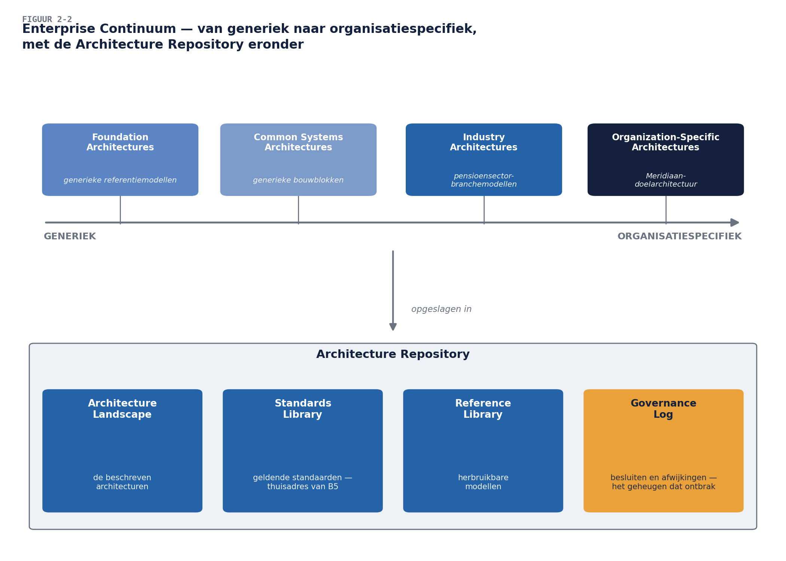
Waar alles woont
Standards Library = thuisadres van het B5-antwoord · Governance Log = het geheugen dat WGP 2.0 miste

Slide 28
OPDRACHT 4
Deliverable, artifact of building block?
15 min, individueel
werkboek p. 3

Slide 29
OPDRACHT 5
Requirements onderweg
25 min, drietallen
werkboek p. 3 Eerst a-b schriftelijk, dan het rollenspel (8 min)

Slide 30
Niet "nee", niet "ja" —
vastleggen → impact → besluit (bij de opdrachtgever) → gericht herzien

Slide 31
De cyclus toegepast
(tabel §7 reader: fase → wat zij voor het werkgeversdossier oplevert → cursusdeel)

Slide 32
Dit is uw routekaart
De komende dagdelen lopen we deze tabel af — fase voor fase, bevinding voor bevinding.

Slide 33
HUISWERK
Opdracht 6: de cyclus op één A4, voor de directie
Geen jargon zonder uitleg
Feedbackvraag deel 3: "snapt een niet-architect wat er gebeurt — én waarom dit keer wel?"

Slide 34
Volgende keer
Deel 3: fase A — stakeholders, concerns en de architectuurvisie
Neem uw stakeholderanalyse uit deel 1 (opdracht 4) mee.

